Slide 1

멀티모달 인터페이스
아바타 상태
카메라에
나타난 얼굴
아바타 동작
스케쥴
멀티모달과
대화엔진의
대화
아는 사람
기억

Slide 2
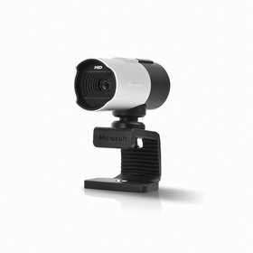
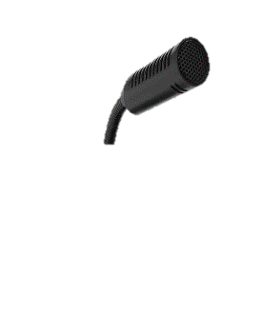
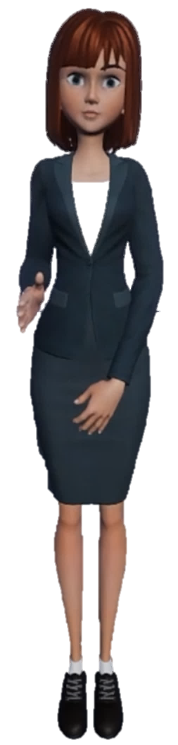
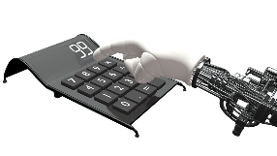

AIRI 멀티모달 대화형 AI의 구성
AriNoon
ARINQwi
영상 입력
얼굴인식
음성 입력
음성 인증
나이 인식
분배
음성 녹음
표정인식
동작인식
시간 알람
녹음 재생
ARINCore
ARINChat (한글 ChatScript+)
ARINBody
시각상황 반응
멀티 모달
상황 인지
상황 판단
상황 기억
인지 행동 수행
역할 행동 수행
음성인식 지시
역할 수행
아바타 행동 지시
행동 생성
다양한 행동 수행
외부 서비스 호출

Slide 3
ARINCore : 認知
시각 인지 : AriNoon + HuMo + 청각 협력
얼굴 인식 + 동작 인식 결과 ← 얼굴 위치 → 시선 처리
영상에 아는 사람 존재와 위치, 영상에 손든 사람 존재와 위치
영상에서 응시 대상 파악 ← 3개의 위치점 설정으로 시선 분산
청각 보조를 위한 얼굴 인식 결과 ← 얼굴 위치 → 음성 인식 부분 파악
청각 인지 : ARINQwi + 시각 협력
시각과 협력하여 음성 인식 순간 포착
마이크를 계속 모니터링, 목소리 부분을 음성 인식 API 호출
목소리 인증를 인증하여 불확실한 시각 정보 개선
시간 인지 : 내장 시계에서 알람 발생
지정된 시각에 발생한 알람을 이벤트로 인지

Slide 4
ARINCore : 認識
시간계 변환
영상의 불규칙한 입력 시점(Clock time)을 자신의 (Psychological time)으로 변환
시각 인식
직원 얼굴 인식 (이름, 신뢰도, 얼굴 위치, 표정), 동작 인식 (동작명, 위치)
청각 인식
음성을 문장으로 인식, 목소리의 발화자를 인식
상황 인식 :
상황 종합 : 입력과 직전의 상황을 종합하여 현재의 상황 정보를 전달
역할에 따른 행동 지시를 받아서 아바타 동작, 외부 서비스 등에 반영
상태 인지 :
아바타 동작과 외부 서비스의 결과를 받아서 현재의 행동 상태를 인지

Slide 5
ARINChat : 한글 ChatScript+
한글 ChatScript⁺
컨텐츠 Text 화일
다차원 대화 의도 판별 기능
기본 시나리오 대응
[ 대화 흐름 조절 ]
[ 인식 결과 교정 ]
[시스템 반응 품평 ]
시나리오 대응
예상 문장
대화 주제 (Topic) 생성 기능
한글 문장 패턴 (Rule) 매칭 기능
입체적 문장 임베딩
어휘기반 문장 매칭
맹애리, 맹문희
시나리오 운영
유사 예문 (Sentence) 매칭 기능
부분 유사 문장 (Phrase) 매칭 기능
맹작가 : 콘텐츠 제작
맹뉴얼 : 대화 운영
맹소식 : 유사 예문 매칭 + 다차원 의도 적용 + 질의 응답 기능
한국어 단어의미벡터
대화 흐름 조작 라이브러리

Slide 6
ChatScript + 한국어
분석 가능한 모든 형태소를 단어로 추출
대화체 술어 부분의 사전과 분석 규칙 보강
입력문장에서 단위 명사, 복합명사, 명칭어, 분류명 등 추출
동작성 명사 + 하다가 붙었거나 떨어져도 하나로 묶어서 원형화
규칙을 대신할 수 있도록, 유사 예문을 의미 비교하여 단어 형태로 삽입
input : [인공지능 연구원에 대해서 알고 싶어]
[~noun, 1:2] [~verb, 4:4] [인공지능, 1:1] [연구원에, 2:2] [대해서, 3:3] [알고, 4:4] [싶어, 5:5] [인공, 1:1] [지능, 1:1] [연구원, 2:2] [대하다, 3:3] [알다, 4:4] [싶다, 5:5] [~원함, 5:5] [인공지능연구원, 1:2] [~pos, 1:2] [~기관명, 1:2] [~AIRI, 1:2]
input : [원인을 알수 있게 설명해줘]
[~adjective, 3:3] [~noun, 1:1] [~verb, 2:2] [~verb, 4:4] [원인을, 1:1] [알수, 2:2] [있게, 3:3] [설명해줘, 4:4] [원인, 1:1] [알다, 2:2] [수, 2:2] [있다, 3:3] [설명, 4:4] [주다, 4:4] [~해줘, 4:4] [~명령, 4:4] [설명하다, 4:4]
input : [근거에 대해서 설명 해줘]
[~noun, 1:1] [~verb, 3:4] [NEWS:1P7S2, 5:5] [근거에, 1:1] [대해서, 2:2] [설명, 3:3] [해줘, 4:4] [근거, 1:1] [대하다, 2:2] [하다, 4:4] [주다, 4:4] [~해줘, 4:4] [~명령, 4:4] [설명하다, 3:4]

Slide 7
예문 탐색
Topic당 예문을 설정하고 입력문장과 의미 유사도 검토
문장 매칭 : 미리 준비된 예상 질문과 사용자의 실제 질문 간의 유사도를 비교
Topic Name : [~user0024 ~news_22 ] this_sentence(낸시랭이 남편도 폭행 했대)
--> (낸시랭 ~이 남편 ~도 폭행 하다 ~았대) :
vector = { 0.04 -0.08 0.02 . . . }
0.197:: 315) [0.500] ~news_22 NEWS:22P1S1 무슨일이야? { 무슨 일 ~이야 ? }
0.453:: 316) [0.582] ~news_22 NEWS:22P1S1 낸시랭이 누구야? { 낸시랭 ~이 누구 ~야 ? }
0.082:: 317) [0.700] ~news_22 NEWS:22P1S1 지금 어떤 상황이야? { 지금 어떤 상황 ~이야 ? }
0.438:: 318) [0.582] ~news_22 NEWS:22P2S1 낸시랭 인터뷰가 있나? { 낸시랭 인터뷰 ~가 있다 ~나 ? }
0.330:: 319) [0.672] ~news_22 NEWS:22P3S1 어떻게 협박 했대? { 어떻다 ~게 협박 하다 ~았대 ? }
0.389:: 320) [0.700] ~news_22 NEWS:22P4S1 낸시랭이 영상을 어떻게 확인 했대? { 낸시랭 ~이 영상 ~을 어떻다 ~게 확인 하다 ~았대 ? }
0.184:: 321) [0.500] ~news_22 NEWS:22P5S1 복사본을 가지고 있었나? { 복사본 ~을 가지 이다 ~고 있다 ~었나 ? }
*OK* 0.720:: 322) [0.620] ~news_22 NEWS:22P6S1 남편을 폭행했나? { 남편 ~을 폭행하다 ~았나 ? }
0.120:: 323) [0.500] ~news_22 NEWS:22P7S1 고소장 접수는 언제? { 고소장 접수 ~는 언제 ? }
0.482:: 324) [0.700] ~news_22 NEWS:22P8S1 남편은 지금 어떤 상황이야? { 남편 ~은 지금 어떤 상황 ~이야 ? }
0.479:: 325) [0.639] ~news_22 NEWS:22P9S1 남편은 어떤 혐의가 있어? { 남편 ~은 어떤 혐의 ~가 있다 ~어 ? }

Slide 8
주어진 문단에서 답변 탐색
답문 찾기 :
신문기사에서 사용자의 질문(Q)과 유사한 부분을 발견하기
사용자의 실제 질문을 변형(Q’)하여 본문의 문장(A) 일부의 유사도를 비교
단어의미 벡터 :
단어단위 코퍼스에서 학습한 Fasttext 적용
단어단위 코퍼스 : 형태소 분석하여, 기능어를 제거하고, 기본형으로 가공된 코퍼스
Subsentence Matching :
신문기사의 각 문장에서 구단위로 의미 벡터 생성하여 최고 유사도 탐색
컨텐츠
(신문기사)
신문기사 : 514 문장
구단위 벡터 : 59604개
사용자 입력 (Q → Q’)
(A)

Slide 9
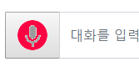
음성인식과의 연동
음성인식기의 오류를 어떻게 넘어설 것인가?
대화시스템에서 STT(Speech To Text)를 사용하는 경우의 곤란함
단어 인식 오류, 띄어쓰기 오류, 음성인식 부분 절단의 오류
STD (Speech To Dialog)
사용자 : “자동차 매뉴얼에 대해서 이야기 하자” → “자동차 매뉴에 대해서 이야기하자”
시스템 : (원하지 않은 응답 생성)
사용자 : “매뉴가 아니고 매뉴얼” → “자동차 매뉴얼에 대해서 이야기하자”
[2019 STD 예정]
voice
ARINQwi
Acoustic
Hypothesis
Contextual Hypothesis
(Y/N, Date, 인명, 인사 etc)
ARINChat
(Context)
Open API
STT
Dynamic Language Model
Utterance

Slide 10
다차원 대화 의도 판별
사용자의 입력 문장을 “다각도로 분석해서 적합한 의도를 판별해보자.”
[ 시나리오 대응 ]
뉴스 기사 내용, 매뉴얼 내용, 컨텐츠 내용을 따라가면서 대응하는 것
[ 대화 흐름 조절 ]
다시 말해줘봐. 뭐라고, 이거 다시 해보자. 처음부터 다시 해줘. 다른 이야기 없니? 그만하고 싶어.
→ 네,
[ 인식 결과 교정 ]
A가 아니고 B라고. 음성인식 결과가 틀렸는데? → 다시 말씀해 주세요.
[시스템 반응 품평 ]
잘하는데? 이건 아니잖아. 내 말을 이해하지 못했구만. → 고마워요. 계속하실꺼죠?

Slide 11
Topic control : 다차원 대화 의도 분석
Task Topic
Voice Topic
Discourse Topic
Feedback Topic
[ 역할 수행 ]
[ 인식 결과 교정 ]
[ 대화 흐름 조절 ]
[ 반응 품평 ]
V(i)
M(i)
T(p)
Ti = T:Ri
V(i)
D(t)
topic
xP
xP : topic 선택 (이전, 신규)
D(_)
_R : 이전에 말한 문장
T_{i}
_R
T_{i+1}
M(i) : 이전에 들은 문장을 수정한 문장
response
D(s)
accept
T
V
D
F
시스템
F(_)
F(t)
T
V
D
F
사용자
reject
T(t:r)
F(r’)
T(t)

Slide 12




앞으로 할일
Deep Learning 기반의 NLP 기술 적용
2019년 다양한 한국어 학습용 Data (정부 주도) 구축 예정
한국어에 합당한 I/O Representation 개발
Knowledge Building과 Fusion
비디오 + 언어, 음성인식 + 대화, 법률 지식 + 대화 예절
인식의 표현 :
실생활에 활용 가능한 서비스
지식 구축 + 자연스러운 대화
고양이

